Slide 1
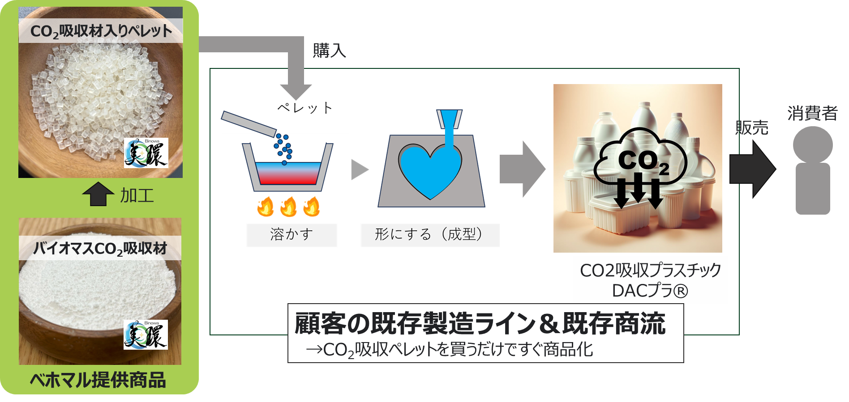

おおさかカーボンニュートラルビジネスネットワーク会員企業
CO2
回収
バイオMOFを混ぜて作れる
CO₂吸収プラスチックの提案
会社名
株式会社ベホマル
本社・大阪の拠点
滋賀県草津市
会社
紹介
ノーベル化学賞受賞のMOF材料の一種、バイオMOF素材“美環（びのわ）”を開発・製造販売。プラスチックに混ぜて使うことで、CO₂を吸収・固定する“DACプラ®”を実現します。環境価値と事業価値を両立する新素材を提供するスタートアップです。
技術
詳細
CO2吸収材を添加することで、CO2排出量を最大11％削減したCO2吸収プラスチックを開発。プラスチックの機械強度や意匠性に影響を与えることなく、誰もが環境貢献できる社会を目指しています。
期待する技術の活用方法・連携先
問い合わせ先
尖った環境商材で差別化したいメーカーの皆様、CO₂吸収素材“美環”を活用した「世界初」のDACプラ®製品を共に開発しませんか？
大阪府商工労働部成長産業振興室
産業創造課グリーンビジネスG
〒559-0855
大阪市住之江区南港北1-14-16
大阪府咲洲庁舎25階
TEL：06-6210-9484
メールアドレス：green@gbox.pref.osaka.lg.jp
令和７年１０月３１日時点

